Slide 1
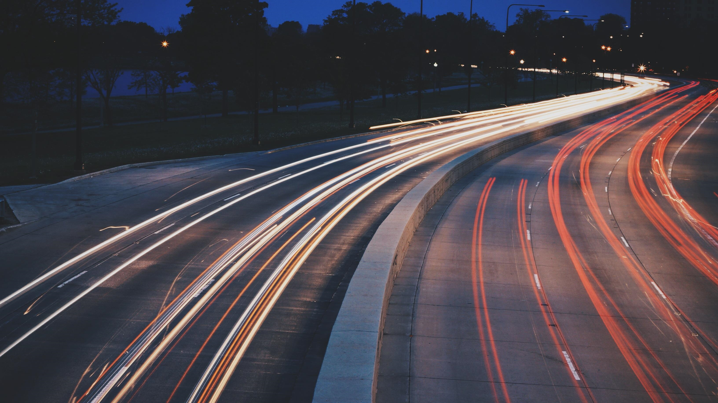



Grupo 6: IoT-TG3
DAVID MORENO MORENO
FERNANDO DONAIRE GARCÍA
SORIN GAVRILA
DESARROLLO TECNOLOGÍAS EMERGENTES
GRADO SISTEMAS DE LA INFORMACIÓN
2015/2016

Slide 2
ÍNDICE
01 Tecnologías utilizadas
02 Requisitos Funcionales
03 Diagrama de diseño ARDUINO
04 Diagrama de diseño RAPSBERRY
05 DEMO time
06 Comparación

Slide 3

ARDUINO VS RAPSBERRY

Slide 4
ÍNDICE
01 Tecnologías utilizadas
02 Requisitos Funcionales
03 Diagrama de diseño ARDUINO
04 Diagrama de diseño RAPSBERRY
05 DEMO time
06 Comparación

Slide 5
REQUISITOS FUNCIONALES
 | DESCRIPCION
RF01 | Pagina web.
RF02 | Datos graficados en diagrama de líneas.
RF03 | Los diagramas deben de mostrar los datos recogidos por cada tecnología de forma separada.
RF04 | Color azul para arduino, rosa rapsberry.

Slide 6
REQUISITOS NO FUNCIONALES
 | DESCRIPCION
RNF01 | Conectividad Ethernet vía cable Ethernet UTP.
RNF02 | Conexión constante a la corriente.
RNF03 | El lenguaje de programación debe de ser C++/Phyton
RNF04 | Los datos deben ser recolectados en Litros/Hora.
RNF05 | El retardo recolección de datos debe ser de 1 segundo.
RNF06 | Datos agrupados en una base de datos estructurada.
RNF07 | Cada observación contendrá el origen, la medida, id y la hora
RNF08 | Datos almacenados de forma eficiente y segura.

Slide 7
ÍNDICE
01 Tecnologías utilizadas
02 Requisitos Funcionales
03 Diagrama de diseño ARDUINO
04 Diagrama de diseño RAPSBERRY
05 DEMO time
06 Comparación

Slide 8
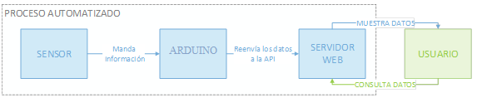
DIAGRAMA FUNCIONAMIENTO ARDUINO

Slide 9
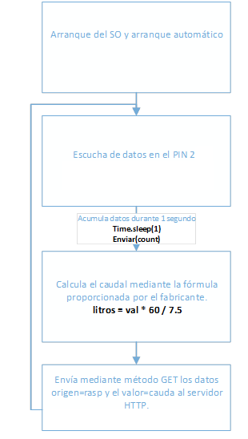
Código arduino
Código Servidor

Slide 10
ÍNDICE
01 Tecnologías utilizadas
02 Requisitos Funcionales
03 Diagrama de diseño ARDUINO
04 Diagrama de diseño RAPSBERRY
05 DEMO time
06 Comparación

Slide 11
DIAGRAMA FUNCIONAMIENTO RAPSBERRY

Slide 12
Código arduino
Código Servidor

Slide 13
ÍNDICE
01 Tecnologías utilizadas
02 Requisitos Funcionales
03 Diagrama de diseño ARDUINO
04 Diagrama de diseño RAPSBERRY
05 DEMO time
06 Comparación

Slide 14
DEMO TIME

Slide 15
ÍNDICE
01 Tecnologías utilizadas
02 Requisitos Funcionales
03 Diagrama de diseño ARDUINO
04 Diagrama de diseño RAPSBERRY
05 DEMO time
06 Comparación

Slide 16
Comparativa
 | Arduino | Rapsberry
Documentación | 5 | 3
Horas empleadas | 25h | 35h
Líneas de código | 265 | 248
Peso del programa | 8kb | 8kb
Tiempo de arranque | 5s | 30s
Tiempo verificacion internet | 5s | 5s
Rendimiento inenterrumpido | 10 | 10
Rendimiento interrumpido | 10 | 5
Recursos necesarios | 5 | 4
Precio | 43€ | 43€
Espacio fisico | 68,58mmx53,34mm | 85,60mmx56mm

Slide 17
GRACIAS ¿DUDAS Y PREGUNTAS?

